Slide 1
Wat gaan we doen?

Slide 2
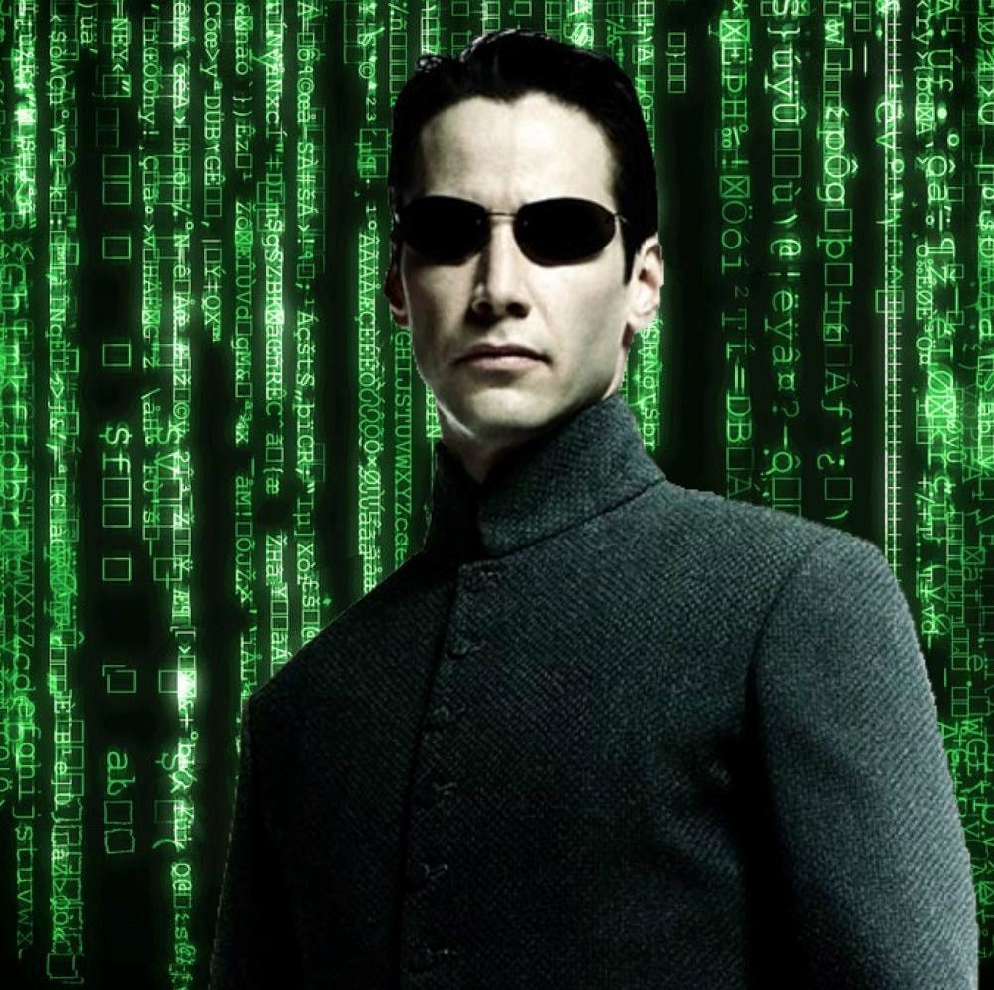
Vragenuur 2025
De matrix

Slide 3
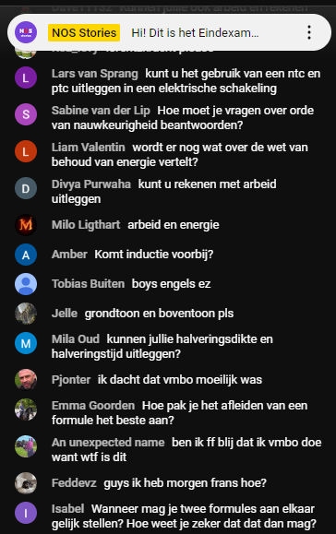
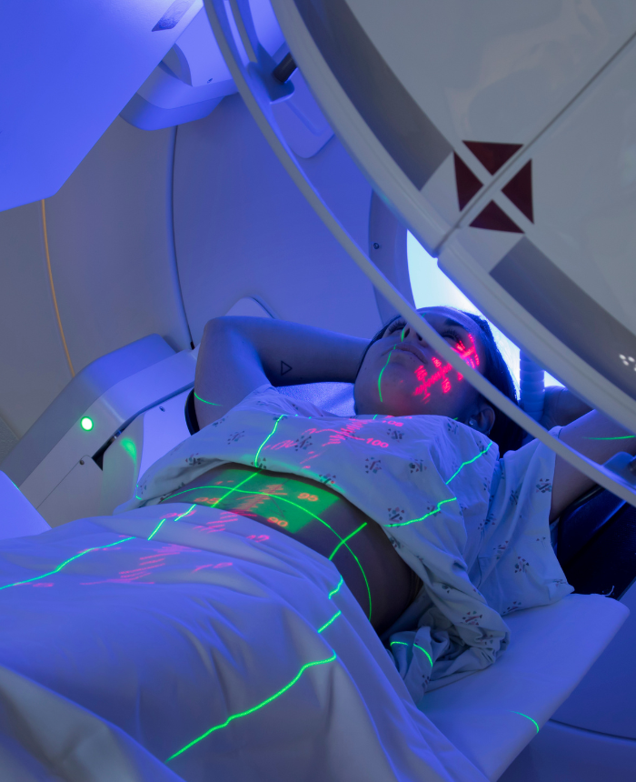
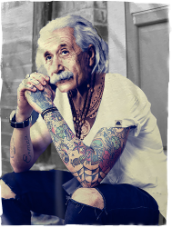
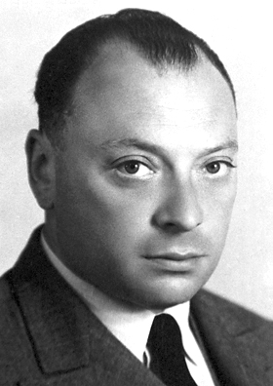
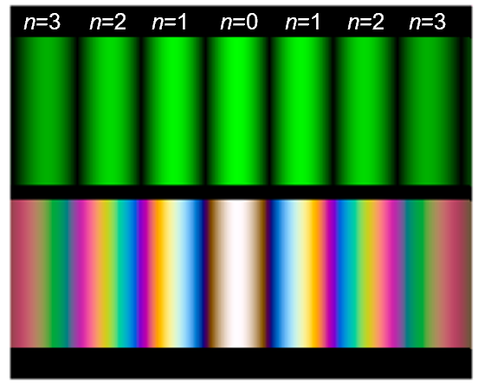
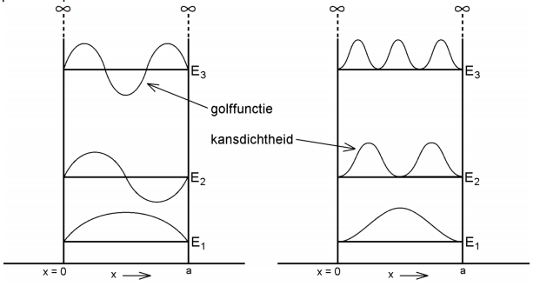
Vragenuur 2025
De matrix
Deeltje in een doosje
Rekenen met Dosis
Tralies
Pauli
Massadefect
En natuurlijk vragen uit de chat!

Slide 4
Inhoud vragenuur 2024

Slide 5
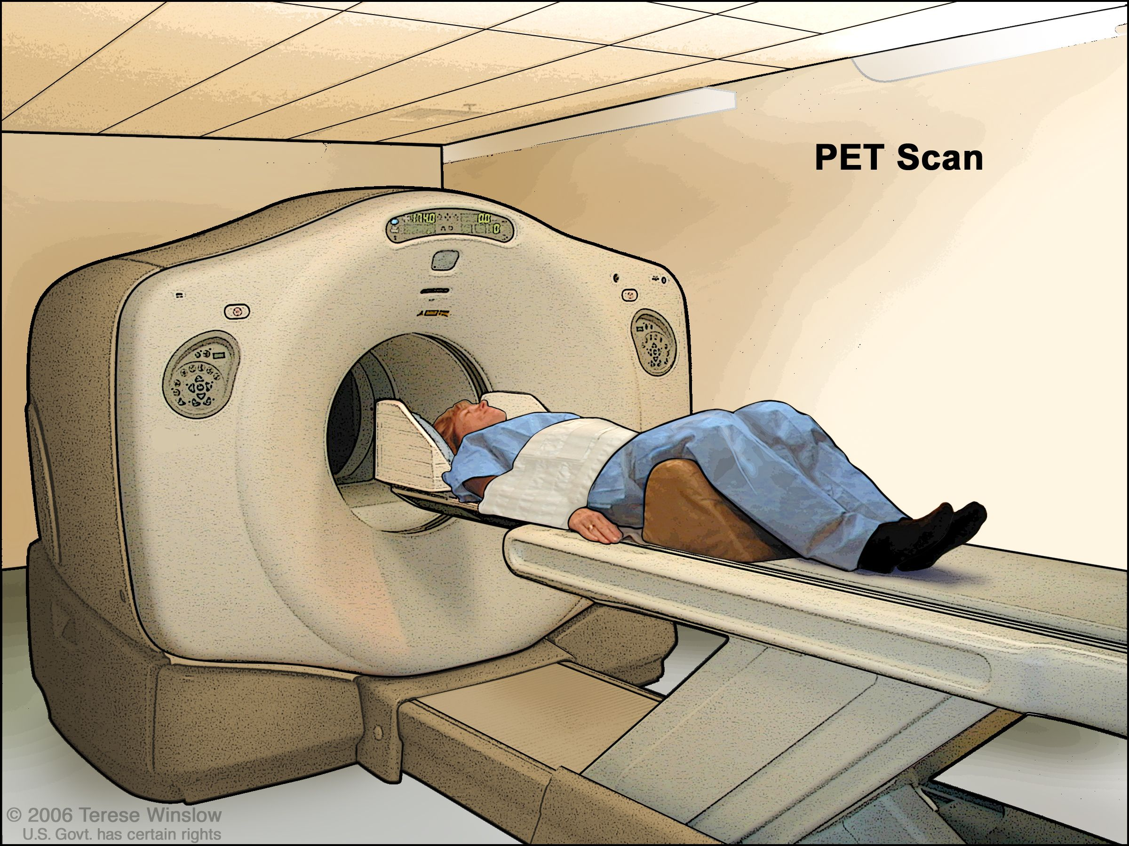
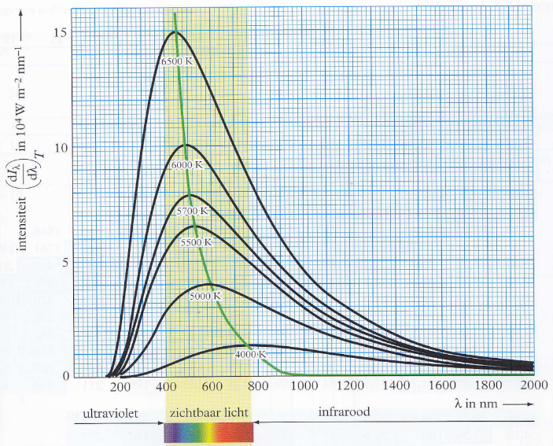
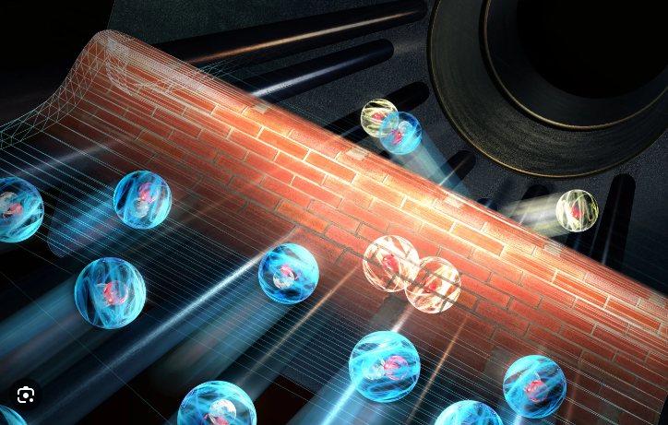
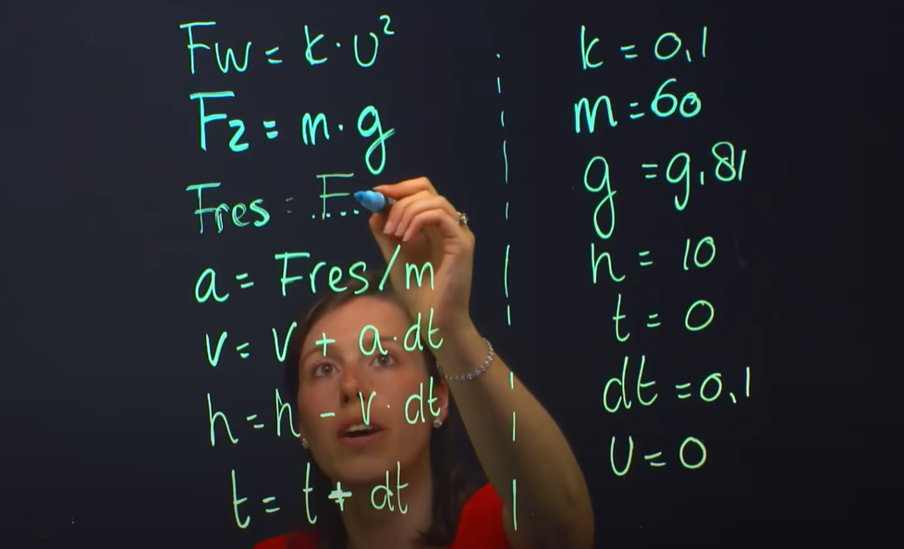
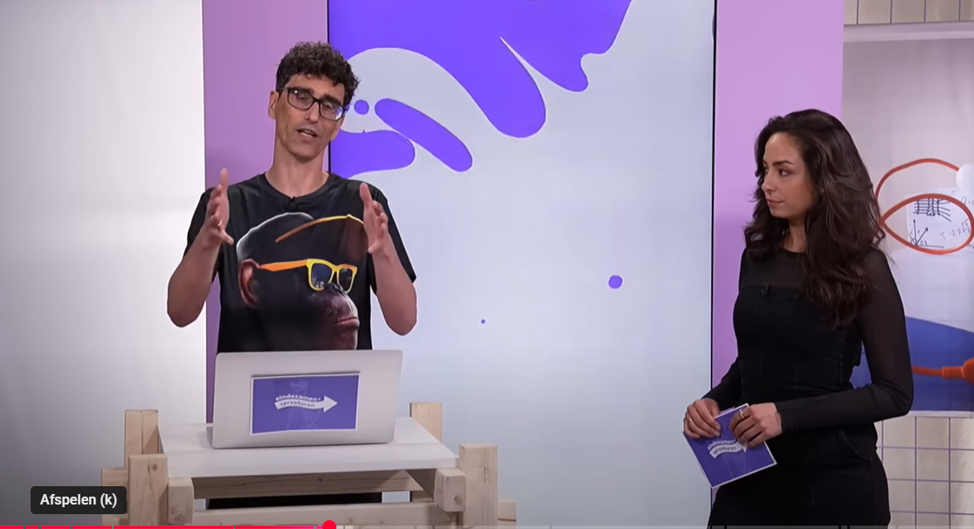
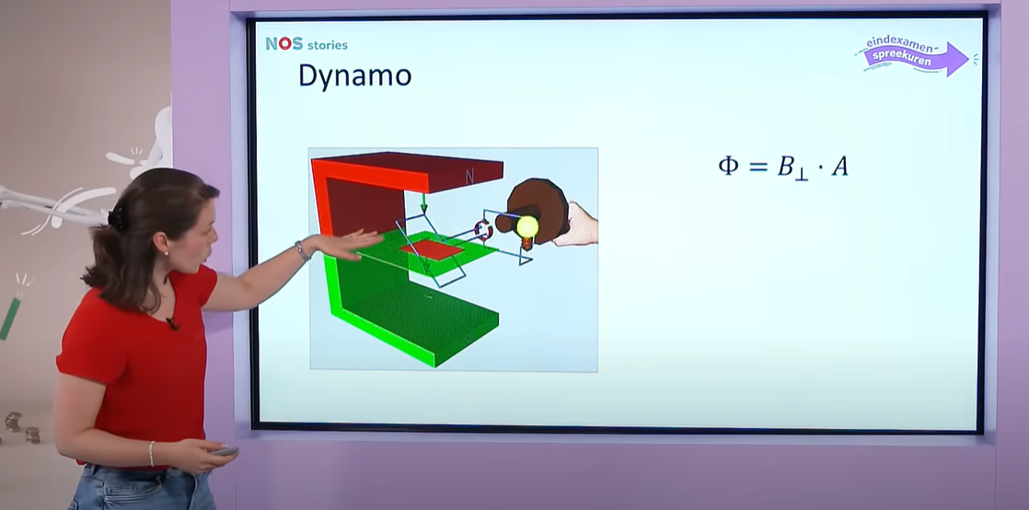
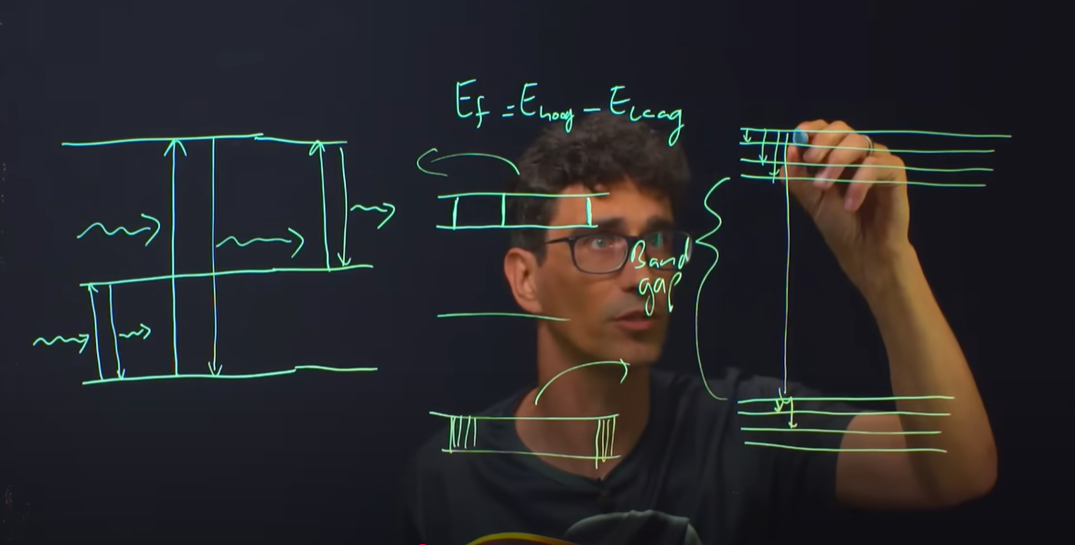
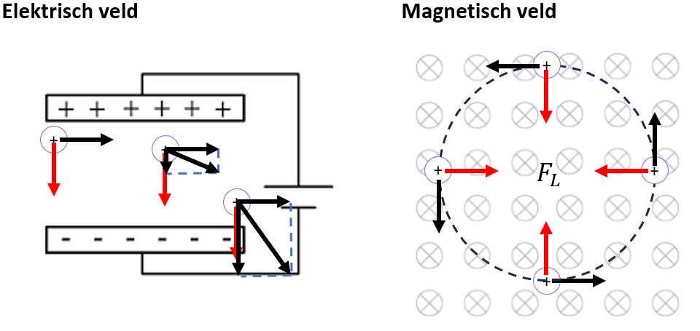
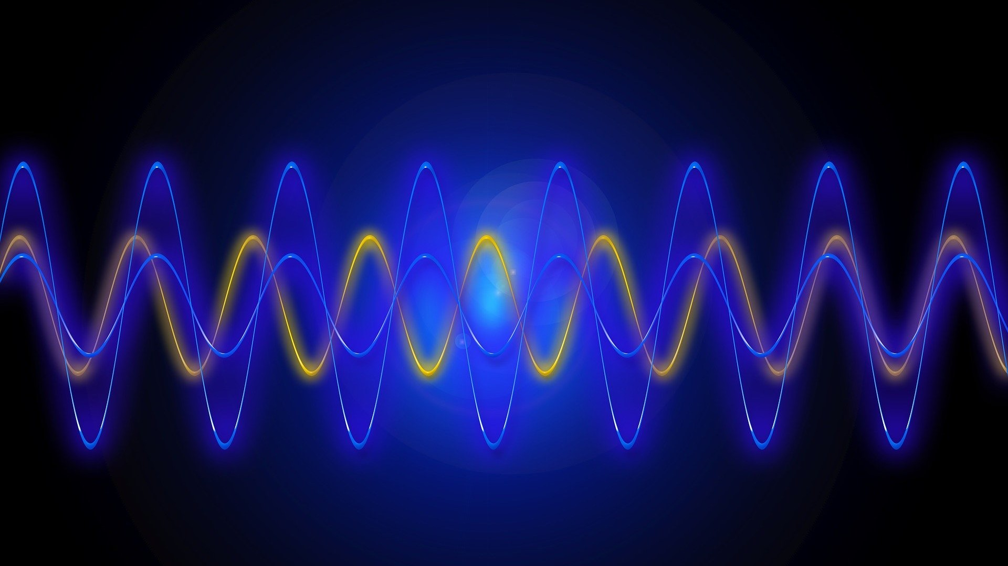
Vragenuur 2024
(u,t)-diagrammen bij lopende golven
Planck-krommen en Stefan-Boltzmann
Significantie
Bandgap (theorie zonder toepassing)
Modelleren
Wat doen elektrische en magnetische velden? Linker- en rechterhandregel.
Hoe werkt inductie en flux?
PET-Scan
Quantumtunneling

Slide 6
Wat is er nieuw?
Wijzigingen in de syllabus

Slide 7
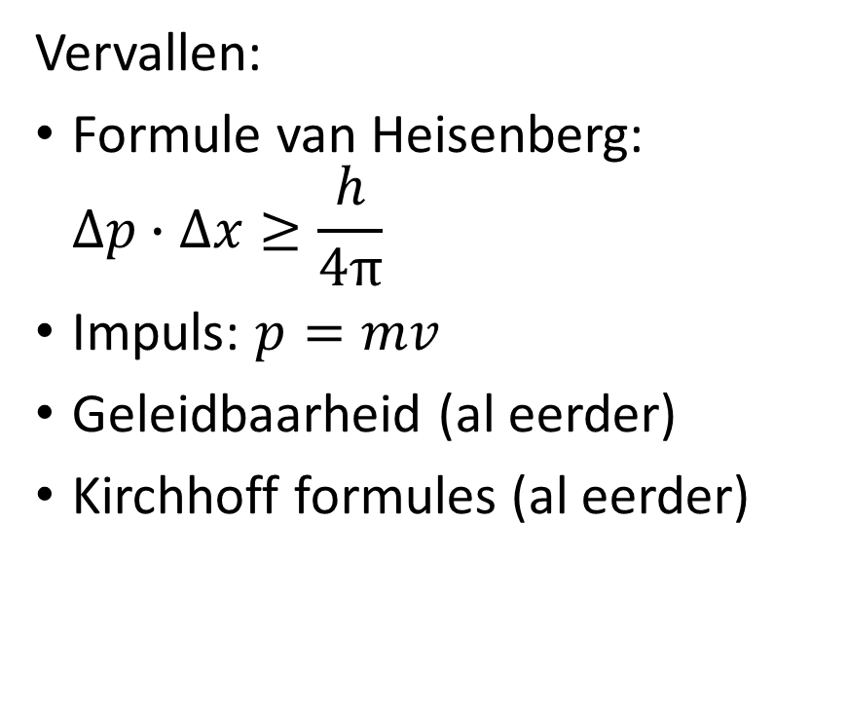

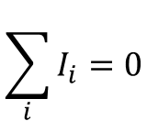
Wat is er nieuw?
Vervallen:
Formule van Heisenberg:
$∆p∙∆x≥\frac{h}{4π}$
Impuls: $p=mv$
Geleidbaarheid (al eerder)
Kirchhoff formules (al eerder)
Erbij gekomen:
Interferentie bij tralies
Massadefect
Pauli
Band Gap
Doppler (zonder formule)
$$\sum_{i}{I_{i}}=0$$
$$\sum_{i}{U_{i}}=0$$

Slide 8
Examenmatrijs

Slide 9
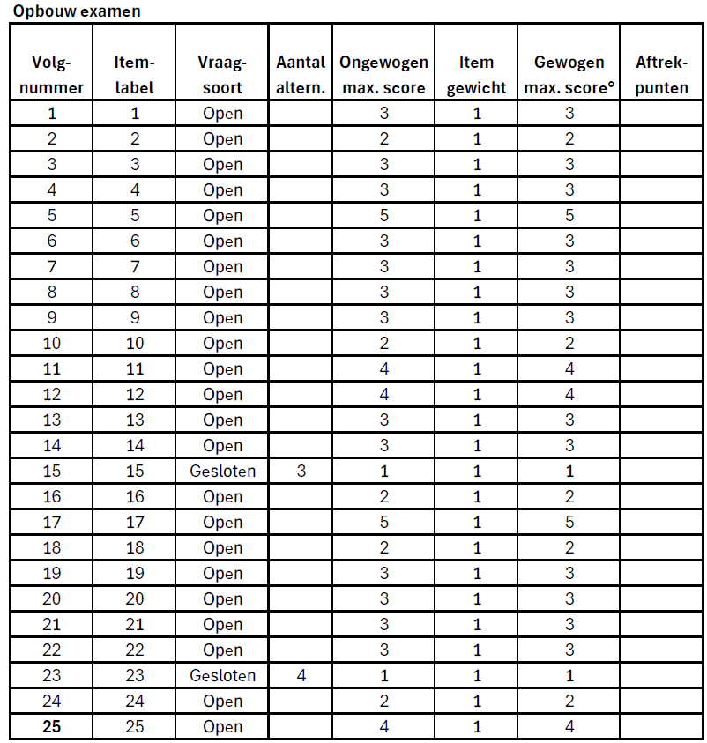
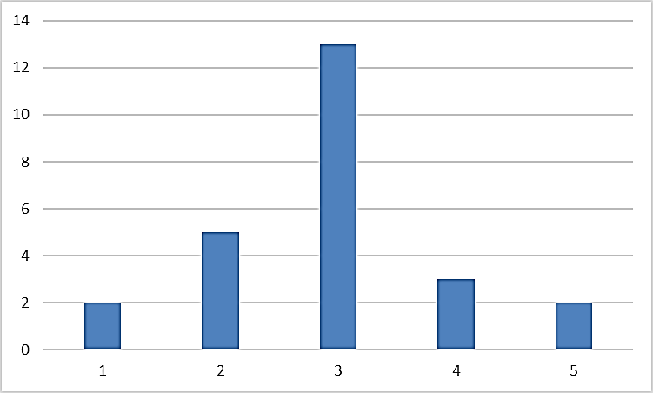




25 vragen, totaal 73 punten
Komt neer op 2,5 minuten per punt (kleine 3 minuten met extra tijd)
2 gesloten vragen
Opvallend veel driepunters
Relatief weinig veelpunters ☺
Veelpunters zitten verspreid
Eindigt met een vierpunter

Slide 10
Hoe reken je met het deeltje-in-een-doos-model?

Slide 11
Waarschijnlijkheid in klassieke situatie

Slide 12
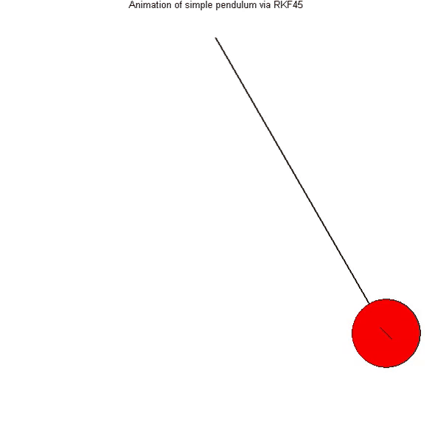

Slide 13
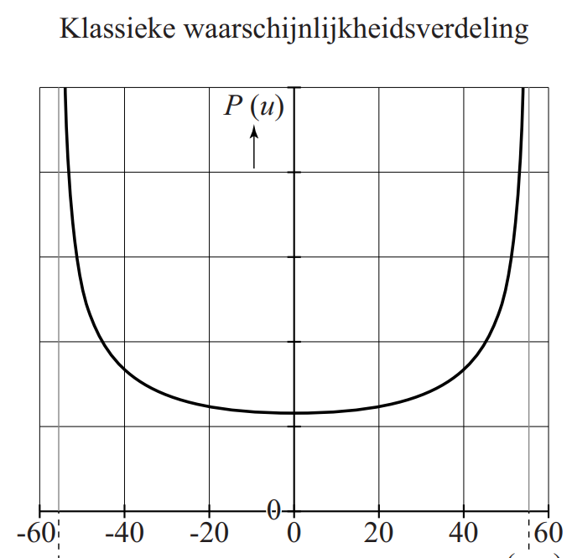
Uit: examen 2016, tijdvak 1

Slide 14
Waarschijnlijkheid bij quantum

Slide 15
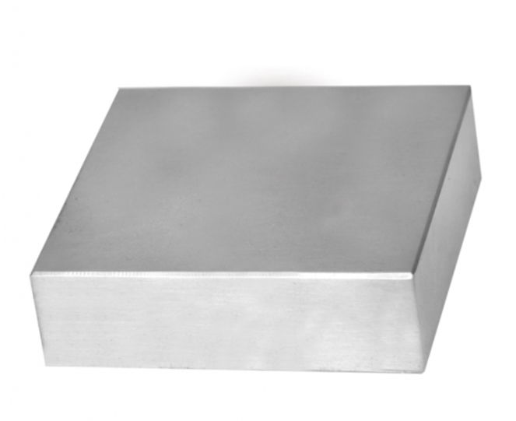

Slide 16
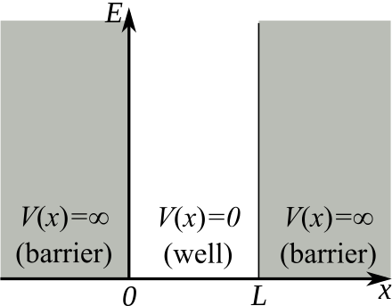

Slide 17

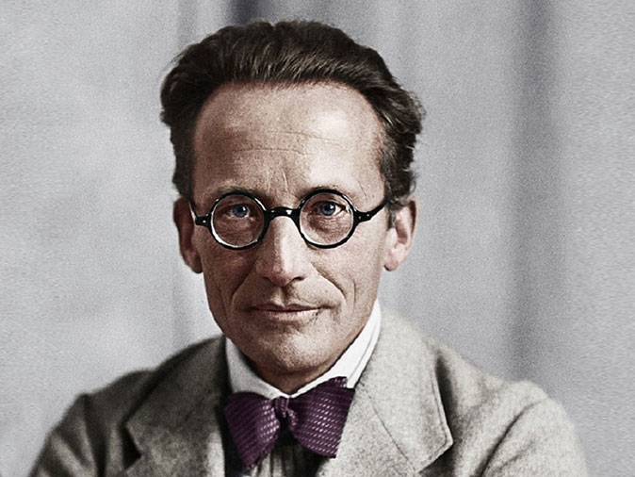
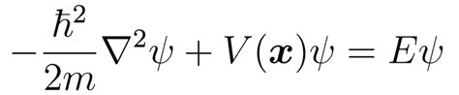

Slide 19
Afbeelding van RoelHendriks.eu

Slide 20
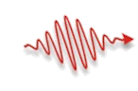
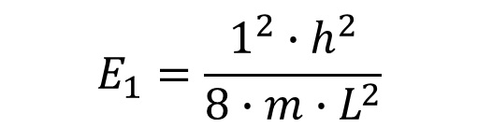
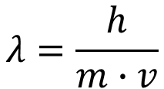
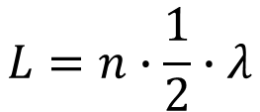
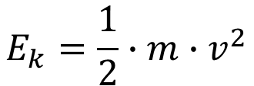
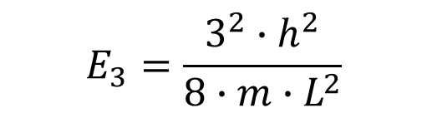
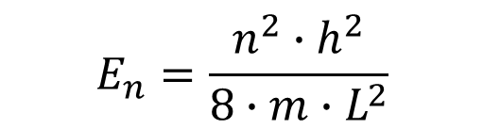
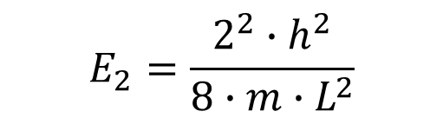
$$L=n∙\frac{1}{2}∙λ$$
$$λ=\frac{h}{m∙v}$$
$$E_{n}=\frac{n^{2}∙h^{2}}{8∙m∙L^{2}}$$
$$E_{1}=\frac{1^{2}∙h^{2}}{8∙m∙L^{2}}$$
$$E_{k}=\frac{1}{2}∙m∙v^{2}$$
$$E_{2}=\frac{2^{2}∙h^{2}}{8∙m∙L^{2}}$$
$$E_{3}=\frac{3^{2}∙h^{2}}{8∙m∙L^{2}}$$

Slide 21
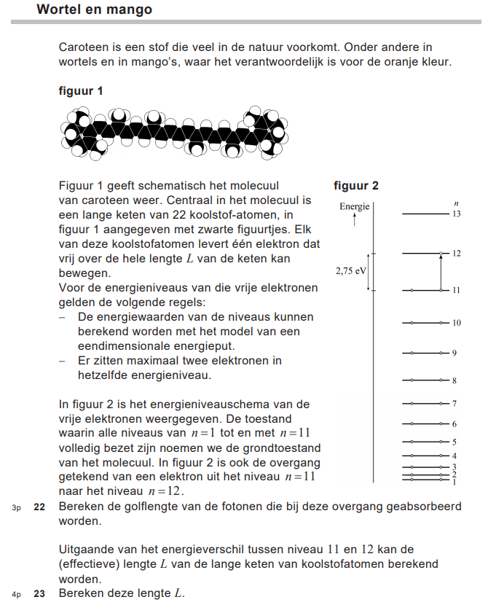
TOTAAL andere situatie dan het spectrum van bijvoorbeeld waterstof…
Maar de manier van denken is in essentie hetzelfde!
2021, tijdvak 3

Slide 22
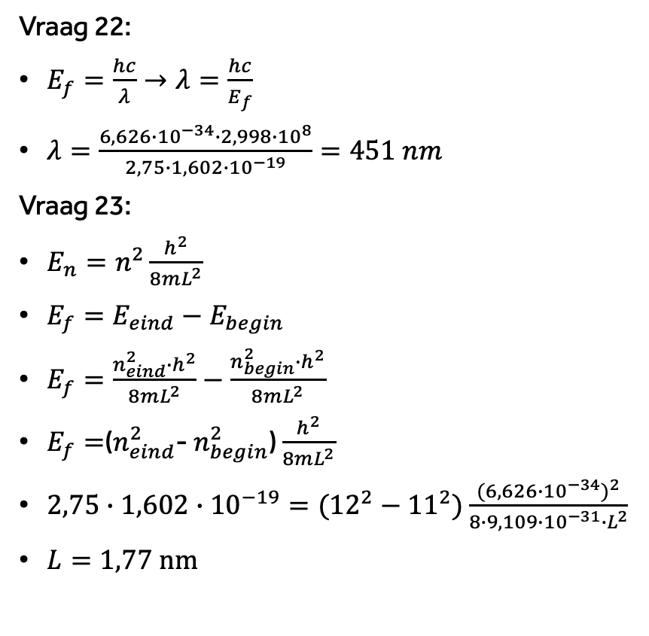
Vraag 22:
$E_{f}=\frac{hc}{λ}→λ=\frac{hc}{E_{f}}$
$λ=\frac{6,626∙{10}^{−34}∙2,998∙{10}^{8}}{2,75∙1,602∙{10}^{−19}}=451 nm$
Vraag 23:
$E_{n}=n^{2}\frac{h^{2}}{8mL^{2}}$
$E_{f}=E_{eind}−E_{begin}$
$E_{f}=\frac{{n_{eind}^{2}∙h}^{2}}{8mL^{2}}−\frac{{n_{begin}^{2}∙h}^{2}}{8mL^{2}}$
$E_{f}=$($n_{eind}^{2}$- $n_{begin}^{2}$) $\frac{h^{2}}{8mL^{2}}$
$2,75∙1,602∙{10}^{−19}=({12}^{2}−{11}^{2})$ $\frac{{(6,626∙{10}^{−34})}^{2}}{8∙9,109{∙{10}^{−31}∙L}^{2}}$
$L=1,77 nm$
2021, tijdvak 3

Slide 23
Hoe maak je berekeningen met dosis?

Slide 24
Wat kan je uit een (N,t)-diagram halen?

Slide 25
(N,t) –diagram
$t_{1/2}$ →
A(t) →
→
Agem →
E_{str} →
Aflezen
${−\left(\frac{∆N}{∆t}\right)}_{raaklijn}$
$\frac{\ln{2}}{t_{1/2}}∙N$
- $\frac{∆N}{∆t}$
$∆N∙E_{reactie}$
$∆$N
$∆$N
Staat vaak niet in CV
$$∆t$$
$$∆t$$

Slide 26
Hoe maak je berekeningen met dosis?

Slide 27
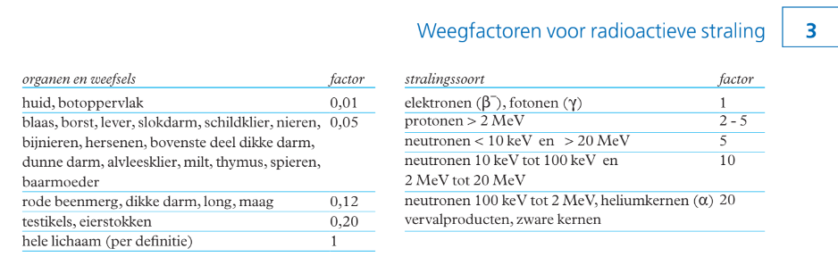
Berekeningen met (equivalente) dosis
Binas T27D3
$D=\frac{E_{str}}{m}$
Dus: $H=w_{R}⋅\frac{E_{str}}{m}$
$H=w_{R}⋅D$
E_{str} = Stralingsenergie, hangt af van:
  Hoeveel straling komt er vrij bij elke kernreactie?
  Hoeveel kernen vervallen er?
  Dus: $E_{str}=E_{reactie}⋅ΔN$
Reken om naar joule
→ Binas T25A

Slide 28

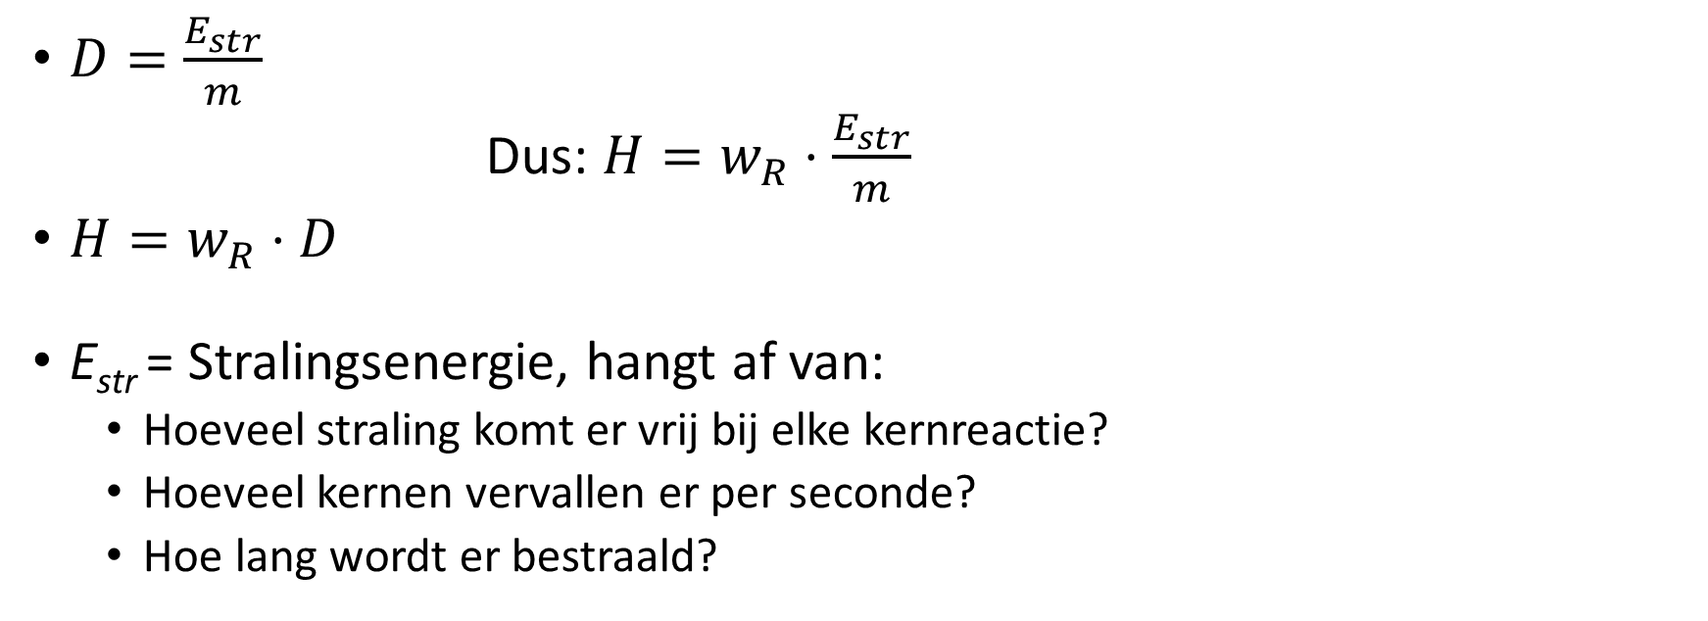
Berekeningen met (equivalente) dosis
Binas T27D3
$D=\frac{E_{str}}{m}$
Dus: $H=w_{R}⋅\frac{E_{str}}{m}$
$H=w_{R}⋅D$
E_{str} = Stralingsenergie, hangt af van:
  Hoeveel straling komt er vrij bij elke kernreactie?
  Hoeveel kernen vervallen er per seconde?
  Hoe lang wordt er bestraald?
Reken om naar joule
→ Binas T25A
→ Activiteit
→ Tijd
  Dus: $E_{str}=E_{reactie}⋅ΔN=E_{reactie}⋅A⋅t$

Slide 29
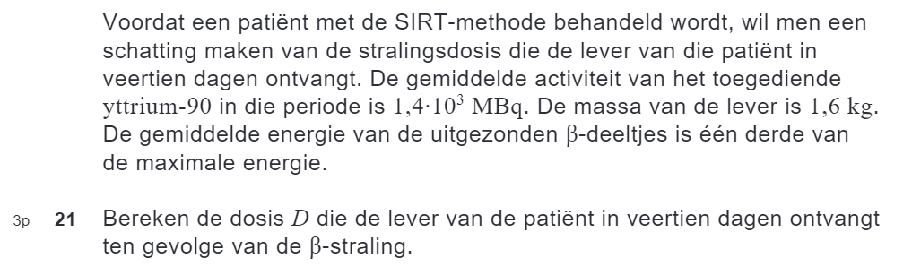
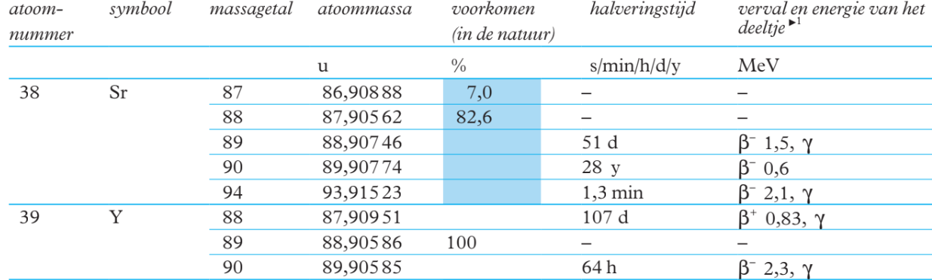
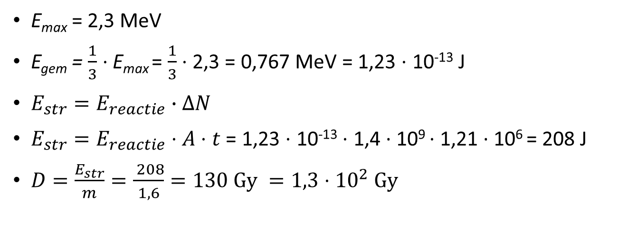
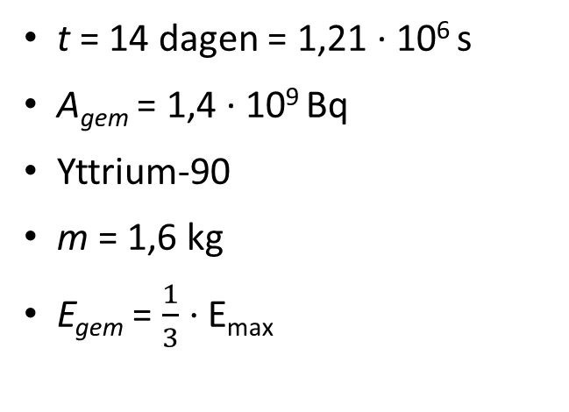
t = 14 dagen = 1,21 ∙ 10⁶ s
A_{gem} = 1,4 ∙ 10⁹ Bq
Yttrium-90
m = 1,6 kg
E_{gem} = $\frac{1}{3}⋅$ E_{max}
E_{max} = 2,3 MeV
E_{gem} = $\frac{1}{3}⋅$ E_{max} = $\frac{1}{3}⋅$ 2,3 = 0,767 MeV = 1,23 $⋅$ 10⁻¹³ J
$E_{str}=E_{reactie}∙∆N$
$E_{str}=E_{reactie}⋅A⋅t$ = 1,23 $⋅$ 10⁻¹³ $⋅$ 1,4 ∙ 10⁹ $⋅$1,21 ∙ 10⁶ = 208 J
$D=\frac{E_{str}}{m}=\frac{ 208}{1,6}=130 Gy =1,3⋅{10}^{2} Gy$
2021 - III

Slide 30
Hoe werkt een tralie?

Slide 31
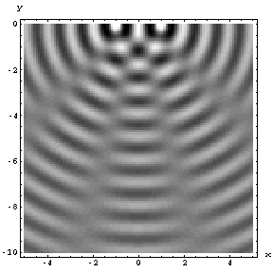

Interferentie met twee puntbronnen
$∆x=0→in fase →maximum$
max

Slide 32




Interferentie met twee puntbronnen
$$d$$
$∆x=0→in fase →maximum$
$$∆x$$
$$α$$
max
$$∆x=d∙sin⁡(α)$$

Slide 33

Interferentie met twee puntbronnen
$$d$$
$$∆x$$
$∆x=0→in fase →maximum$
max
$$∆x=d∙sin⁡(α)$$

Slide 34


Interferentie met twee puntbronnen
$$d$$
$$∆x$$
$∆x=0→in fase →maximum$
$∆x=\frac{1}{2}λ→tegenfase→minimum$
min
max
min
$$∆x=d∙sin⁡(α)$$

Slide 35
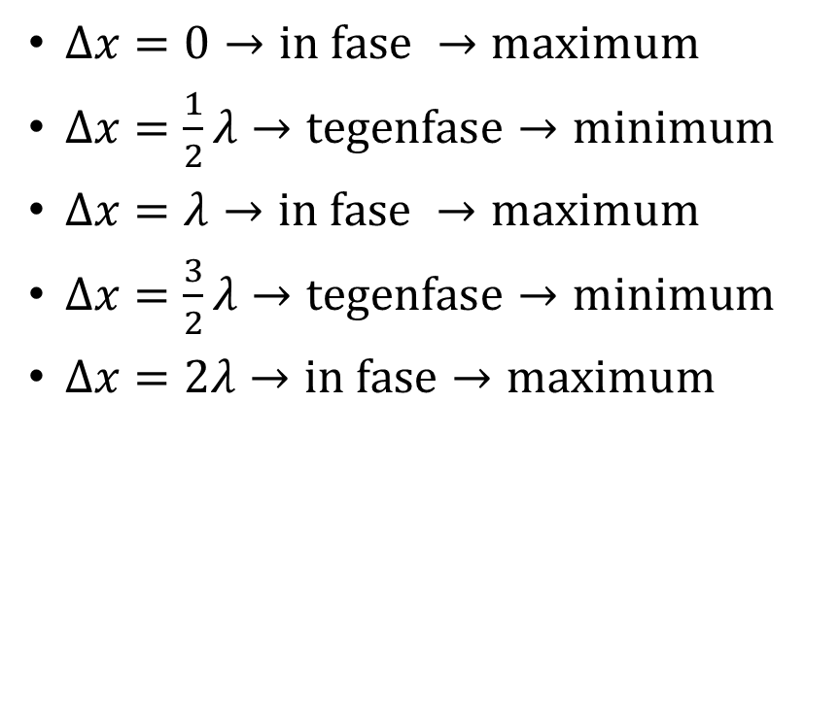
Interferentie met twee puntbronnen
$$d$$
$∆x=0→in fase →maximum$
$∆x=\frac{1}{2}λ→tegenfase→minimum$
$∆x=λ→in fase →maximum$
$∆x=\frac{3}{2}λ→tegenfase→minimum$
$∆x=2λ→in fase→maximum$
max
min
max
min
max
$$∆x=d∙sin⁡(α)$$

Slide 36
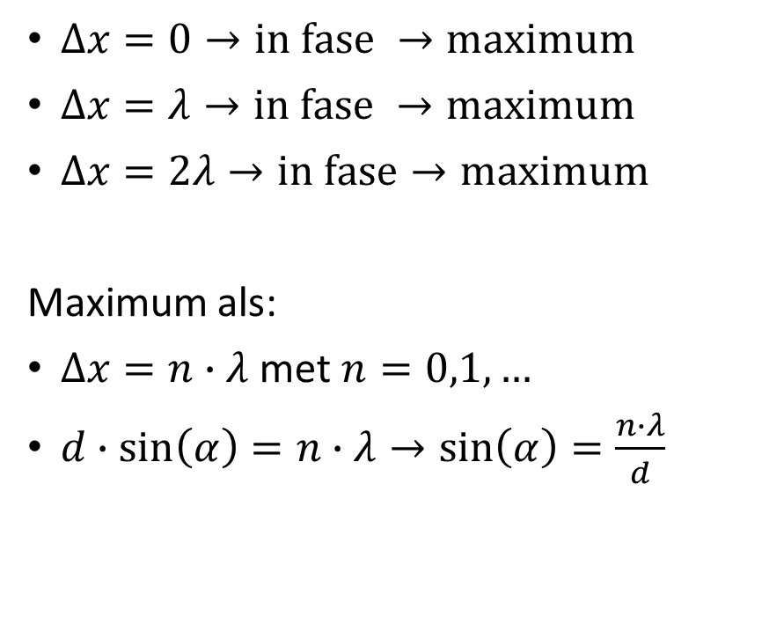
Interferentie met twee puntbronnen
$$d$$
$∆x=0→in fase →maximum$
$∆x=λ→in fase →maximum$
$∆x=2λ→in fase→maximum$
Maximum als:
$∆x=n∙λ$ met $n=0,1,…$
$d∙\sin\left(α\right)=n∙λ→\sin\left(α\right)=\frac{n∙λ}{d}$
$$α$$
max
min
max
min
max
$$∆x=d∙sin⁡(α)$$

Slide 37
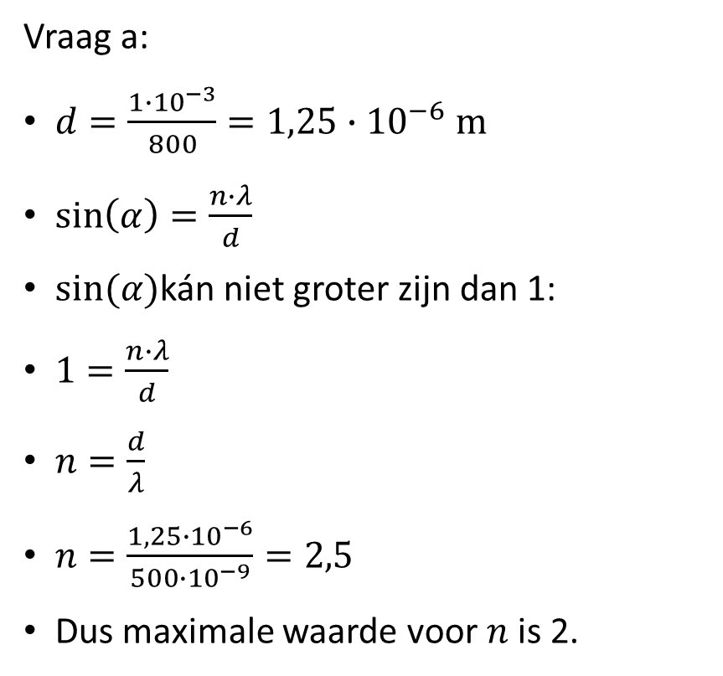
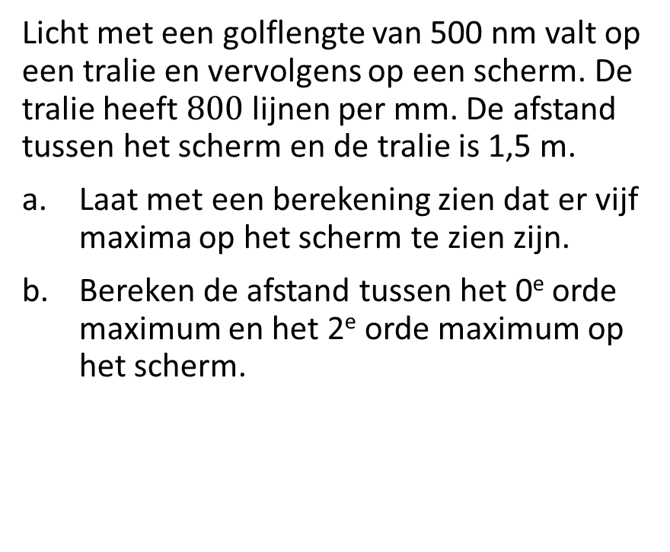
Rekenvoorbeeld
Licht met een golflengte van 500 nm valt op een tralie en vervolgens op een scherm. De tralie heeft $800$lijnen per mm. De afstand tussen het scherm en de tralie is 1,5 m.
Laat met een berekening zien dat er vijf maxima op het scherm te zien zijn.
Bereken de afstand tussen het 0e orde maximum en het 2e orde maximum op het scherm.
Vraag a:
$d=\frac{1∙{10}^{−3}}{800}=1,25∙{10}^{−6} m$
$\sin\left(α\right)=\frac{n∙λ}{d}$
$sin⁡(α)$kán niet groter zijn dan 1:
$1=\frac{n∙λ}{d}$
$n=\frac{d}{λ}$
$n=\frac{1,25∙{10}^{−6}}{500∙{10}^{−9}}=2,5$
Dus maximale waarde voor $n$ is 2.

Slide 38

Rekenvoorbeeld
$$d$$
Vraag a:
$d=\frac{1∙{10}^{−3}}{800}=1,25∙{10}^{−6} m$
$sin⁡(α)$kán niet groter zijn dan 1.
$\sin\left(α\right)=\frac{n∙λ}{d}→1=\frac{n∙λ}{d}$
$n=\frac{d}{λ}$
$n=\frac{1,25∙{10}^{−6}}{500∙{10}^{−9}}=2,5$
Dus maximale waarde voor $n$ is 2.
max
max
max
max
max
2e
1e
0e
1e
2e
Dus vijf maxima!

Slide 39




Rekenvoorbeeld
$$d$$
Vraag b: De afstand tussen het scherm en de tralie is 1,5 m. Bereken de afstand tussen het 0e orde maximum en het 2e orde maximum op het scherm.
$d=\frac{1∙{10}^{−3}}{800}=1,25∙{10}^{−6} m$
$\sin\left(α\right)=\frac{n∙λ}{d}$
$\sin\left(α\right)=\frac{2×500∙{10}^{−9}}{1,25∙{10}^{−6}}=0,80$
$α=53,13°$
$\tan\left(α\right)=\frac{x}{1,5}→$
$x=1,5∙tan\left(α\right)=2,0$m
$$α$$
$$1,5 m$$
$$x$$
max
max
max
max
max
2e
1e
0e
1e
2e

Slide 40
Wat moet je weten van Pauli?

Slide 41

Elektronenspin
Notes:
In een atoom gedraagt elk elektron zich als een klein magneetje. Je kan je dit voorstellen als dat het elektron om zijn eigen as draait (net zoals de aarde om zijn eigen as draait). Het elektron kan zowel linksom als rechtsom draaien. De richting van deze ‘spin’ heeft effect op de richting van het magneetveld wat hij creëert. Daarmee kan hij zowel met een extern magneetveld mee gericht zijn, als er precies tegen gericht zijn. Er zijn dus twee mogelijke spins die een elektron kan hebben. Vaak noemen we die ‘spin up’ en ‘spin down’.

Slide 42
Uitsluitingsprincipe van Pauli
Elke quantumtoestand kan door slechts één elektron bezet worden
Bij elk energieniveau horen twee quantumtoestanden
Dus:
In elk energieniveau zitten maximaal twee elektronen

Slide 43
Pauli
2021, tijdvak 3
Notes:
Het uitsluitingsprincipe van Pauli is niet perse nieuw op het examen. Hiervoor werd het alleen benoemd in de opgave. Bijvoorbeeld in 2021, 3de tijdvak. De examenvraag die we net ook al hebben behandeld bij ‘deeltje in een doosje’. Vanaf komend examen zal dit er (waarschijnlijk) niet meer bij staan en zul je deze denkstap zelf moeten maken.
Een andere vraag die bijvoorbeeld gesteld kan worden is:

Slide 44
Mogelijke vraag
In de grondtoestand zijn de eerste 11 energieniveaus volledig gevuld.
Hoeveel elektronen bevat het molecuul?
In elk energieniveau zitten maximaal twee elektronen.
Dus 11 x 2 = 22 elektronen

Slide 45
Wat is massadefect?
Werken met de bekendste formule uit de natuurkunde!

Slide 46




${}_{92}^{235}{U→}$ ${}_{90}^{231}{Th+{}_{2}^{4}{He}}$
Voor verval:
$m_{U}=235,04392 −92×5,4857990946∙{10}^{−4}=234,993451 u$
Na verval:
$m_{Th}=231,03630−90×5,4857990946∙{10}^{−4}=230,986928 u$
$m_{He}=4,002603−2×5,4857990946∙{10}^{−4}=4,001506 u$
$m_{na}=234,988434 u$
Massadefect:
$∆m=234,993451−234,988434=0,00502 u$
Tabel 7

Slide 47




${}_{92}^{235}{U→}$ ${}_{90}^{231}{Th+{}_{2}^{4}{He}}$
$∆m=0,00502 u$
$∆m=$ $0,00502×1,660538921∙{10}^{−27}=8,33119∙{10}^{−30} kg$
$E=mc^{2}=$ $8,33119∙{10}^{−30}×{\left(2,997925∙{10}^{8}\right)}^{2}=7,48800∙{10}^{−13} J$
$E=\frac{7,48800∙{10}^{−13}}{1,602177∙{10}^{−19}}=4,67∙{10}^{6} eV$
Tabel 7

Slide 48
Hoe weet je welke r je moet gebruiken bij hemelmechanica?

Slide 49



Straal bij eenparige cirkelbeweging
Cirkelbeweging met een constante snelheid
$v=\frac{2⋅π⋅r}{T}$
$$r$$
r afstand tussen middelpunt cirkel en voorwerp

Slide 50




Straal bij middelpuntzoekende kracht
Resulterende kracht die naar het middelpunt van de cirkel is gericht
$$F_{mpz}=\frac{m⋅v^{2}}{r}$$
$$r$$
r afstand tussen middelpunt cirkel en voorwerp
Notes:
Wanneer je te maken hebt met cirkelbewegingen, is er ook altijd sprake van een middelpuntzoekende kracht. Je kan je uitrekenen met Fmpz = …..
Hierin is ook weer de r de afstand tussen het middelpunt van de cirkel en het voorwerp.
Wanneer je naar hemelmechanica kijkt, staat er een planeet of een ster in het middelpunt van de cirkel. Dan wordt r vervolgens vaak beschreven als de afstand tussen de massamiddelpunten van de twee voorwerpen.

Slide 51

Bij hemellichamen…
Resulterende kracht die naar het middelpunt van de cirkel is gericht
$$F_{mpz}=\frac{m⋅v^{2}}{r}$$
$$r$$
r afstand tussen massamiddelpunten
Notes:
Wanneer je te maken hebt met cirkelbewegingen, is er ook altijd sprake van een middelpuntzoekende kracht. Je kan je uitrekenen met Fmpz = …..
Hierin is ook weer de r de afstand tussen het middelpunt van de cirkel en het voorwerp.
Wanneer je naar hemelmechanica kijkt, staat er een planeet of een ster in het middelpunt van de cirkel. Dan wordt r vervolgens vaak beschreven als de afstand tussen de massamiddelpunten van de twee voorwerpen.

Slide 52

Straal bij gravitatiekracht
$F_{g}=\frac{G⋅m⋅M}{r^{2}}$
r afstand tussen massamiddelpunten
$$r$$
Notes:
Die definitie van r zien we ook terug als we kijken naar gravitatiekracht of gravitatie-energie

Slide 53

Straal bij gravitatie-energie
$E_{g}=\frac{G⋅m⋅M}{r}$
r afstand tussen massamiddelpunten
$$r$$
Notes:
Die definitie van r zien we ook terug als we kijken naar gravitatiekracht of gravitatie-energie

Slide 54


Slide 55



Welke straal moet je kiezen?
Baanstraal
Cirkelbeweging van …
Maan om een planeet
Planeet om de zon
Straal (equator):
Situaties op het
oppervlakte van planeet of maan
Straal (equator) + hoogte
Situaties op hoogte boven
het oppervlakte van planeet of maan

Slide 56

2022-II

Slide 57

Straal (equator)
2022-II

Slide 58
Hoe reken je met een combinatie van serie en parallel?

Slide 59































 | $$U$$ | $$I$$ | $$R$$
$$Totaal$$
$$1$$
$$2$$
$$3$$
$$I_{2}=I_{1}=2,0 A$$
$$9,0 V$$
 | $$U$$ | $$I$$ | $$R$$
$$Totaal$$ | $$9,0 V$$
$$1$$ |  | $$2,0 A$$
$$2$$ | $$4,0 V$$
$$3$$ |  |  | $$3,0 Ω$$
$$5,0 A$$
$$5,0 A$$
$$5,0 A$$
$$1,8 Ω$$
$$5,0 V$$
$$2,5 Ω$$
$$U_{3}=U_{1,2}=U_{bron}=9,0 V$$
$$3,0 A$$
$$3,0 Ω$$
$$3,0 A$$
3
$$2,0 A$$
$$2,0 Ω$$
$$U_{1}=U_{bron}−U_{2}=9−4=5,0 V$$
$$9,0 V$$
$$9,0 V$$
$$3,0 A$$
$$2,0 A$$
$$2,0 A$$
Wet van ohm geldt altijd:
$R=\frac{U}{I}$
$$I_{3}=\frac{U_{3}}{R_{3}}=\frac{9}{3}=3,0 A$$
$$5,0 V$$
$$4,0 V$$
$$2,5 Ω$$
1
2
$$2,0 Ω$$
$$I_{totaal}=I_{1,2}+I_{3}→=2+3=5,0 A$$
Parallel
Spanning:
$U_{bron}=U_{1}=U_{2}$
Stroom:
$I_{totaal}=I_{1}+I_{2}$
Weerstand:
${\frac{1}{R}}_{totaal} ={\frac{1}{R}}_{1}+{\frac{1}{R}}_{2}$
Serie
Spanning:
$U_{bron}=U_{1}+U_{2}$
Stroom:
$I_{totaal}=I_{1}=I_{2}$
Weerstand:
$R_{totaal} =R_{1}+R_{2}$
$$R_{1}=\frac{U_{1}}{I_{1}}=\frac{5,0}{2,0}=2,5 Ω$$
$$R_{2}=\frac{U_{3}}{I_{2}}=\frac{4,0}{2,0}=2,0 Ω$$
$$R_{totaal}=\frac{U_{bron}}{I_{totaal}}=\frac{9,0}{5,0}=1,8 Ω$$

Slide 60
Hoe werkt band gap?

Slide 61












Voorbeeld: 2019 TV1

Slide 62

Voorbeeld: 2019 TV1
Kleine stapjes in energie…
$$E_{f}=\frac{hc}{λ}$$
Kleine stapjes in golflengte!

Slide 63













Voorbeeld: 2019 TV1

Slide 64



Voorbeeld: 2019 TV1
UVB:
$270 nm≤λ≤330 nm$
$3,9 eV≤E_{f}≤4,6 eV$
Zichtbaar licht
$λ≥380 nm$ (Binas 19A)
$E_{f}≤3,3 eV$
$$E_{f}=\frac{hc}{λ}$$

Slide 65

Voorbeeld: 2019 TV1
UVB:
$270 nm≤λ≤330 nm$
$3,9 eV≤E_{f}≤4,6 eV$
Zichtbaar licht
$λ≥380 nm$ (Binas 19A)
$E_{f}≤3,3 eV$
$$E_{f},min$$
3,3 eV
3,9 eV
4,6 eV
Zichtbaar
UVB

Slide 66
Voorbeeld: 2019 TV1
UVB:
$270 nm≤λ≤330 nm$
$3,9 eV≤E_{f}≤4,6 eV$
Zichtbaar licht
$λ≥380 nm$ (Binas 19A)
$E_{f}≤3,3 eV$
$$E_{f},min$$
3,3 eV
3,9 eV
4,6 eV
Zichtbaar
UVB

Slide 67
Voorbeeld: 2019 TV1
UVB:
$270 nm≤λ≤330 nm$
$3,9 eV≤E_{f}≤4,6 eV$
Zichtbaar licht
$λ≥380 nm$ (Binas 19A)
$E_{f}≤3,3 eV$
$$E_{f},min$$
3,3 eV
3,9 eV
4,6 eV
Zichtbaar
UVB

Slide 68
Voorbeeld: 2019 TV1
UVB:
$270 nm≤λ≤330 nm$
$3,9 eV≤E_{f}≤4,6 eV$
Zichtbaar licht
$λ≥380 nm$ (Binas 19A)
$E_{f}≤3,3 eV$
$$E_{f},min$$
3,3 eV
3,9 eV
4,6 eV
Zichtbaar
UVB

